Slide 1


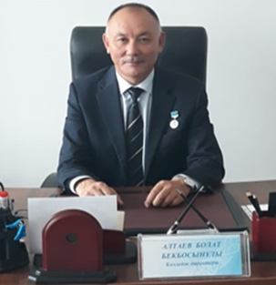
Колледжім – білімнің кең керегесі ұрпаққа үлгі болған өнегесі. Жаңашыл, шығармашыл жұмыстармен биіктен асқақтайды мәртебесі
КОЛЛЕДЖ ТЫНЫСЫ
Жамбыл атындағы
Ұзынағаш кәсіптік
колледжінің ай сайын
шығатын басылым.
Газет 2018 жылдың қыркүйек айынан бастап шығады
№12 (4)
2018 жыл
http: http://zhambyl-pk.kz/ru/ e-mail:pl_shkola-6@mail.ru
Қазақ еліміздің ең ұлық мерекесі
- Тәуелсіздік күні құтты болсын!
Баршаңызды қастерлі мереке күнімен
шын жүректен құттықтаймын. Осы
Тәуелсіздік жолында ата-бабаларымыз
ғасырлар бойы шайқасты, күресті, қан
төкті. Аңсап күткен азаттық біздің
еншімізге бұйырды. Бұл баға жетпес
бақыт, үлкен жауапкершілік. Кең байтақ
жерімізді білектің күшімен, найзаның
үшімен қол жеткізген ата-бабамыз бен
«Желтоқсан жаңғырығына» айналған
жалынды жастарымыздың мәңгі өшпес
рухы алдында бас иіп, тағзым етеміз.
Баршанызды төл мерекесімен құттықтай отырып, елімізге тыныштық,
отбасыларыңызға береке-бірлік тілеймін!
Кележатқан жаңа 2019 жыл
баршаңызға құт-береке, ырыс пен
бақ алып келсін. 2018 жылды
ризашылықпен шығарып салып,
Жаңа 2019 жылдың табалдырығын
ауқымды жоспарларымызбен, ерекше
жауапкершілікпен аттағалы отырмыз.
Білім ордамыз тек биік шындардан
көріне берсін. Жаңа жылда
барлықтарыңыздың ойға алған ниет-
тілектеріңіз орындалып, биік
белестерге, зор жетістіктерге
жетулеріңізге тілектеспін.
Алтаев Болат Бекбосынұлы
Жамбыл атындағы Ұзынғаш
кәсіптік колледжінің директоры
«Қазақстан Республикасының білім беру үздігі»,
Ы.Алтынсарин төсбелгісінің иегері

Slide 2
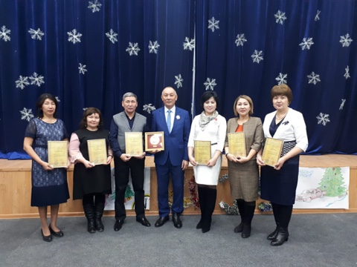

ҚҰТТЫҚТАЙМЫЗ
«ЛИДЕР НАЦИОНАЛЬНОГО БИЗНЕС-РЕЙТИНГА»
По итогам независимого анализа деятельности
458 155 организации Республики Казахстан
основанного на информации об уплате налогов
и других обязательных платежах в бюджет
2-е место (золото) среди государственных
предприятий Республики Казахстан по
показателю «Рост расчетов по бюджету».
1-е место (золото) среди государственных
предприятий Алматинской области по
показателю «Рост расчетов по бюджету».
Қабырға төс белгісі "Білім мақтанышы- 2018",
Ұлттық сертификат " ; " Білім мақтанышы-2018";
колледж директоры Б.Б.Алтаев- "Білім мақтанышы" орденімен;
А.Ж.Намазбаева- "Білімге зор үлес қосқаны үшін" төс белгісімен, колледждің жетістіктерге жетуіне үлес қосқаны үшін-
Айдарбеков С, Умурзакова К, Бапышева Г, Рахымбекова Ж,
Сеитова А марапатталды.

Slide 3

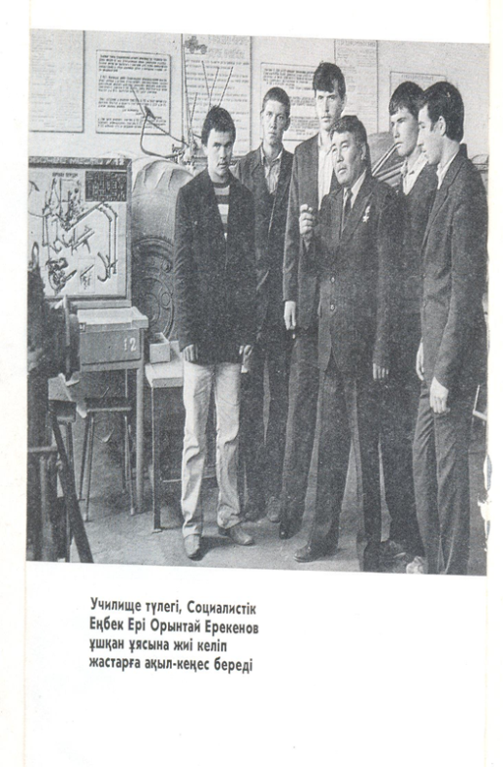
Общетематический каталог статей «Архиварий-Ус» в интернете - это кладезь мудрости и информации, зафиксированной в скрижалях времени. Здесь публикуются статьи и материалы из изданий советского прошлого.
Этим летом в казахском селе Узун-Агач состоялся VI Всесоюзный конкурс учащихся СПТУ, подытоживший достигнутое за последние годы. Что же показал юбилейный конкурс? Насколько вырос уровень профессионального мастерства будущих хозяев полей и ферм? Какие проблемы волнуют ребят и их наставников? Об этом и пойдет речь ниже.
...Лил сильный дождь. Пахать было трудно, но гусеничный ДТ-75 подчинялся умелым рукам комсомолки Тамары Гасановой, лучшей ученицы СПТУ-23 имени знаменитого казахского акына Джамбула Джабаева. Вот и последняя борозда. Мастер Валентина Шпорн поспешила навстречу своей подопечной, и хотя все шло хорошо — скорость Тамара держала по норме, пласт ложился на отвал по всем правилам агротехники, — все-таки не могла сдержать волнения.
— Тамара, кажется, все в порядке!
Обе обнялись и заплакали. От счастья. От радости победы. Победа. Путь к ней был нелегким, через годы неустанной учебы и труда. Труда не только личного, но и учителей, мастеров, наставников.
В дни конкурса со многими ребятами из разных команд беседовал Герой Социалистического Труда хлебороб Орынтай Ерекенов. Его — главного судью конкурса — интересовали не только очевидные результаты соревнований. «За местами команд, — говорил он, — должно стоять главное — будущая работа. Все ли хозяйства подготовились к ней?.. Хорошо бы на следующем конкурсе доложить, где и как трудятся ребята, принимавшие участие в нынешнем конкурсе, как отдают сельскому хозяйству полученные в училищах знания».
К этому совету стоило бы прислушаться, ведь конкурс—это не просто борьба команд за призы, это своего рода торжественное всенародное посвящение в ведущие сельскохозяйственные профессии, и главный итог его — успешная работа на полях и фермах. На конкурсе, состоявшейся в преддверии юбилея системы профтехобразования, присутствовал заместитель председателя Государственного комитета СССР по профтехобразованию В. И. ЛЕБЕДЕВ.
Журнал "Крестьянка" № 10. 1980 г.
Орынтай Ерекенов
Құрметті оқырмандар!
1980 жылы біздің колледжде ҮІ Бүкілодақтық «Жас механизаторлар» сайысы өткені
туралы жиі айтылады,
сіздердің назарларынызға
сол күндері туралы Москвадан тарайтын
«Крестьянка»
журналының №10 нөмірінде шыққан мақаланы ұсынамыз.

Slide 4
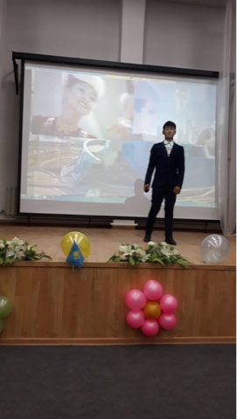
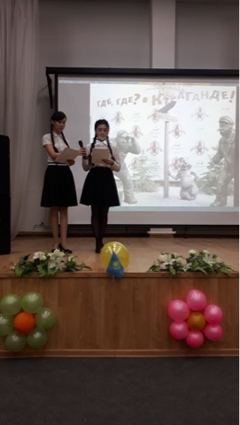
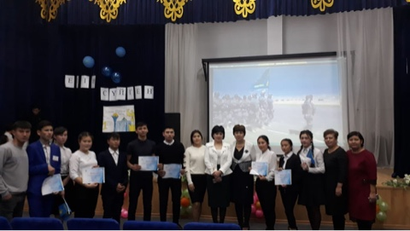
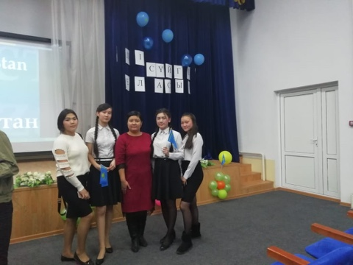
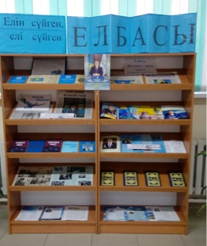
1-ЖЕЛТОҚСАН ТҰҢҒЫШ ПРЕЗИДЕНТ КҮНІ
«Елін сүйген, елі сүйген Елбасы»
атты тұңғыш президент күніне арналған мерекелік концерт
Сүлтанбек Айбол 1 курс 4 топ студенті «Отан ана, Отан» атты ән айтты. 1 курс 241 топ студенті Ермұрат Сағым Елбасына арналған өз өленің оқып берді.
1 курс 1 топ студенттері Қуанова Жансұлу мен
Абдикаримова Бану кешті жургізді.

Slide 5
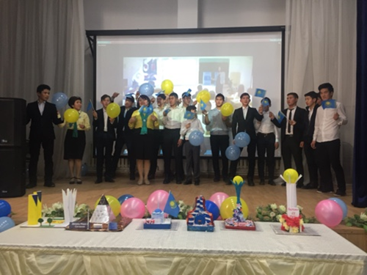
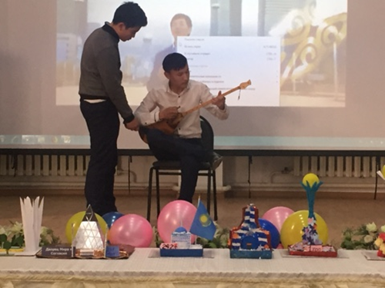
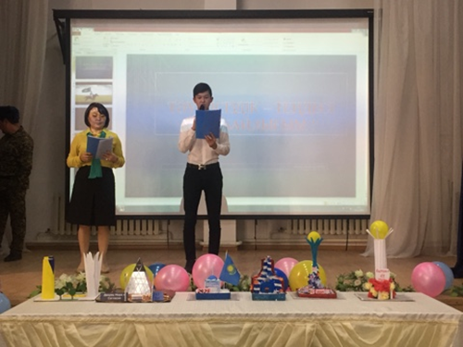
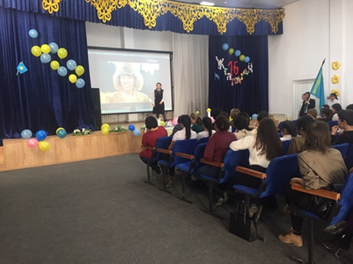
16-ЖЕЛТОҚСАН ТӘУЕЛСІЗДІК КҮНІ
«ТӘУЕЛСІЗДІК - ТЕҢДЕСІ ЖОҚ БАЙЛЫҒЫМ»
Тәуелсіздік күніне орай мерекелік
іс-шараға 1-курс 241 топты
дайындаған тарих пәнінің
оқытушысы Мукашева А.Б және
өндірістік оқыту шебері Камиева А.А.
Студенттер Астанамыздың белгілі
ғимараттарының макеттерін жасады.

Slide 6
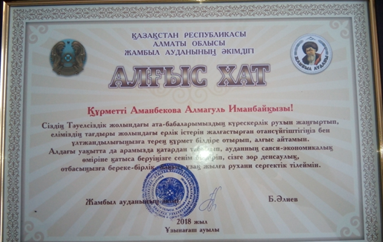
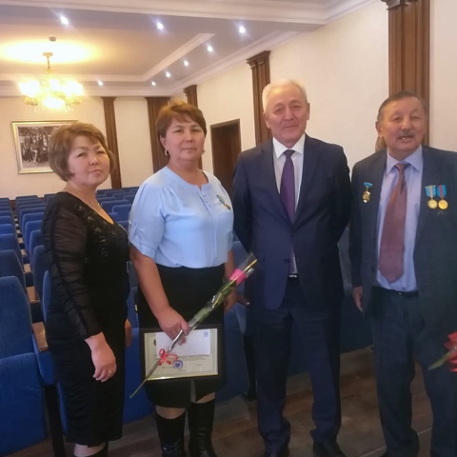
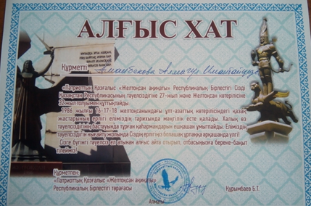
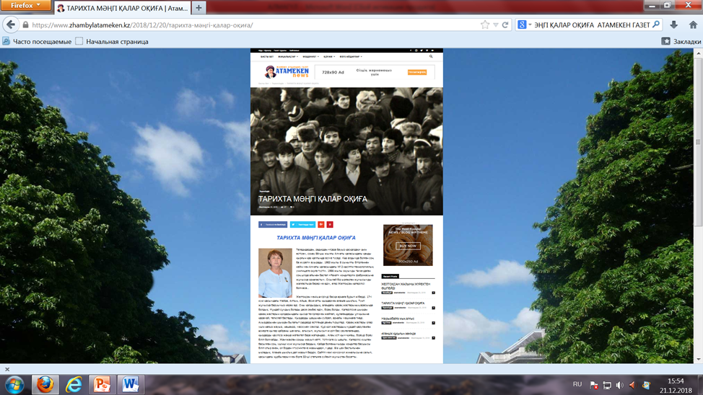
ҚҰТТЫҚТАЙМЫЗ
Желтоқсанға қатысқан –
Аманбекова Алмагүл Иманбайқызы
жатақхана меңгерушісі, аудан әкімі Б.Әлиевтің қолынан
Тәуелсіздігіміздің 27 жылдығына
орай «АЛҒЫС ХАТ» алды. «Атамекен» аудандық газетінің сайтына ол туралы мақала шықты.

Slide 7

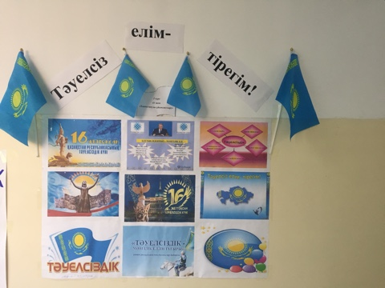
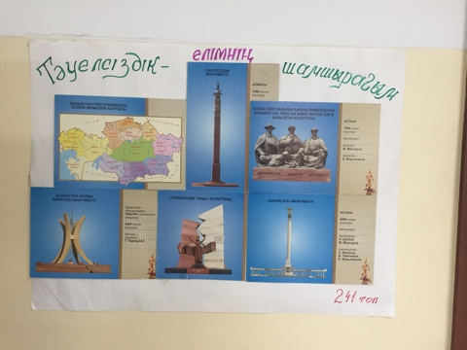
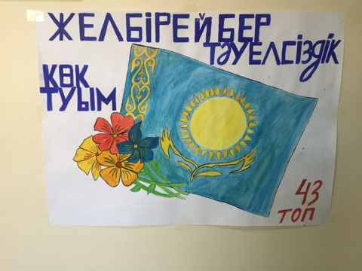
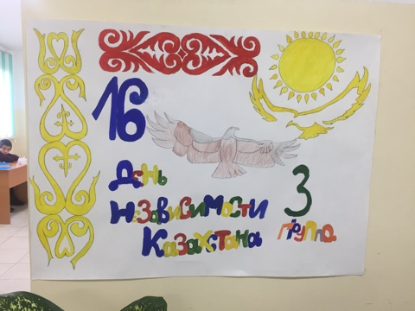
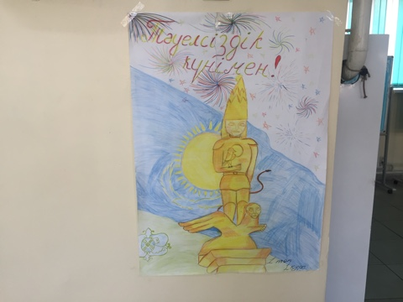
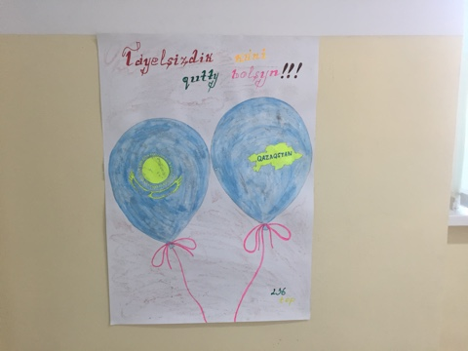
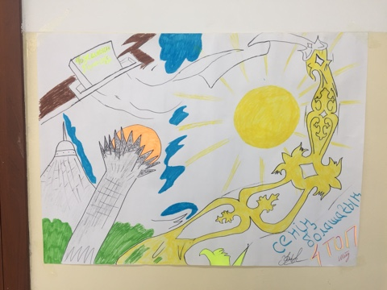
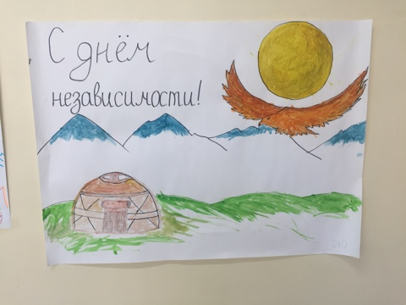
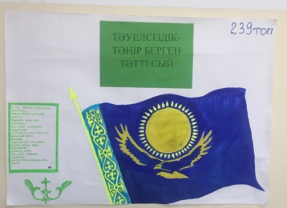
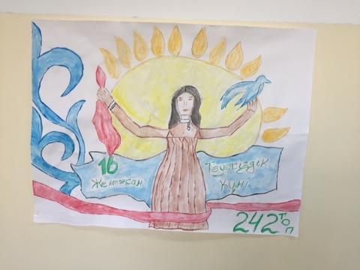
«Тәуелсіздік –
тәңір берген тәтті сый»

Slide 8




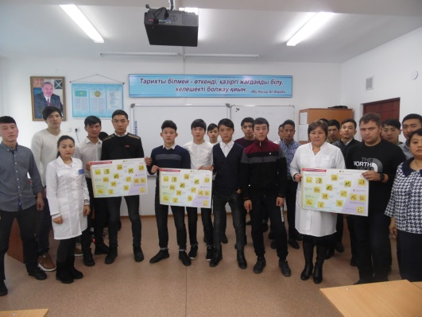
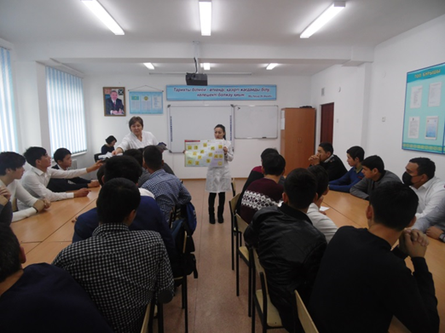
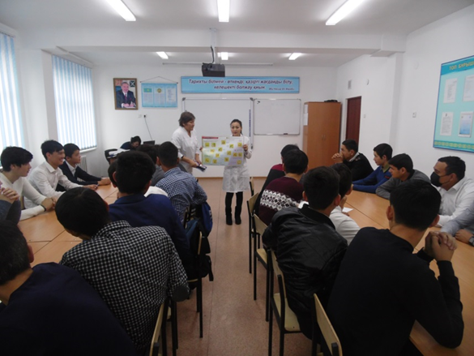
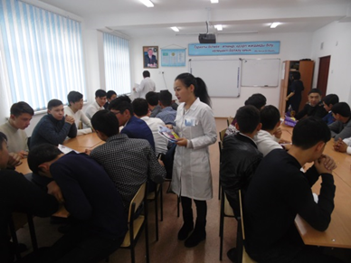
"ЖИТС XXI ғасыр індеті"
Аудандық аурухананың маманы жас өспірімдер дәрігері Жанабергенова Д.Ж, колледж мейірбикесі Кожахметова Г.Н.
студенттер арасында 10.12.2018 ж «Біз СПИД-ке қарсымыз»
атты тақырыбында баяндама оқып,
ақпараттық буклеттер таратты.

Slide 9
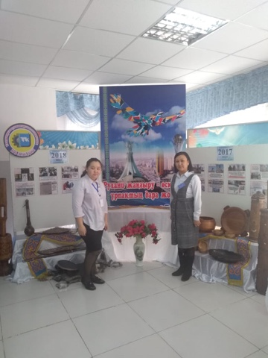
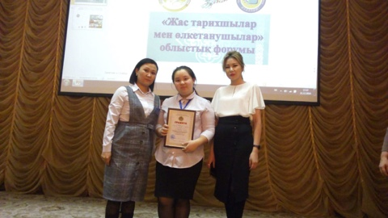
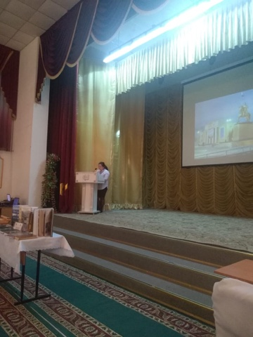
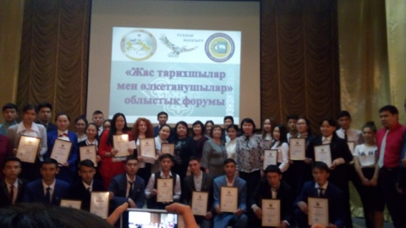
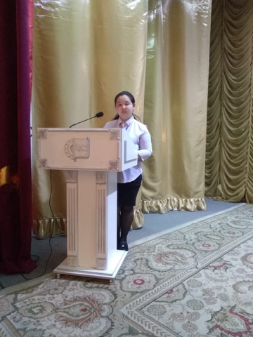
ФОРУМ
«Жас тарихшылар мен
өлкетанушылар облыстық форумы»
Елбасының Н.Ә.Назарбаевтің
«Болашаққа бағдар:рухани жаңғыру»
мақаласы аясындағы «Жас тарихшылар
мен өлкетанушылар» атты облыстық
форумда тарих пәнінің оқытушысы
Интина А.Т. жетекшілігімен 1 курс 43 топ
студенті Алтынбекова Ұлдана
28 қатысушының ішінен
ІІ-орынға ие болды.

Slide 10
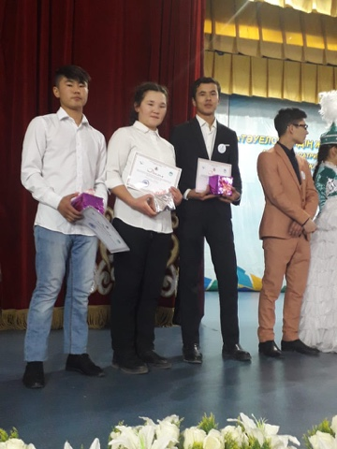
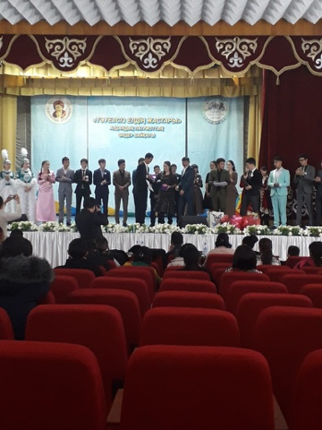
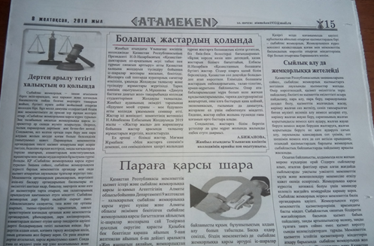
Байқау -2018
Қазақстан Республикасының
Тәуелсіздік күніне арналған
«ТӘУЕЛСІЗ ЕЛДІҢ ЖАСТАРЫ»
атты Аудандық патриоттық әндер
байқауында «ЭСТРАДАЛЫҚ ӘН АЙТУ»
номинациясы бойынша жоғары
деңгейдегі өнер көрсеткені үшін
Аудан әкімі Б.Әлиевтың қолынан
біздің студентеріміз
«ДИПЛОМ» мен марапатталды:
Шакирова Назерке 2 курс, 41 топ.
Сұлтанбек Айбол 1 курс 4 топ.
Сейітқали Елдос 1 курс 4 топ
КОЛЛЕДЖ ТЫНЫСЫ – БАСПАСӨЗ БЕТІНДЕ
Сонар -2018
Қазақстан Республикасының Тұңғыш Президенті күніне орай 4-6 желтоқсан аралығында «Көкбастау» атшабарында «Сонар-2018» атты халықаралық құсбегілер турнирі өтті, қатысушыларға қонақ-жайлық көрсетіп шығарып салдық.

Slide 11
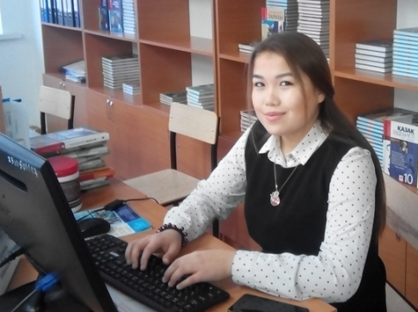

Қайран жетімдерім - ай
Өмірдің ащы сынын көріп өскен.
Барлығына шыдап бағып көніп өскен.
Қорған болғыш келеді жетімдерге
Ата анасын сағынып өліп өскен
Тұлға бойы дір еткен; тоңған толық
Кішкентайдан қайғыс орман болып
Қайғы шеккен кішкентай сәбилерге
Көз жастары көп болып өткен таңдар
Білмеймін ата анасы жеткен жандар
Жәудір жанар, балдыр тіл сәбилерді
Жетім етіп, зар жылатып кеткен жандар.
Жаңарғанын алға тартып заманның
Бұзылуын қарашы бұл адамның
Заман емес адам басқа бүгінде,
Күнәсі жоқ бұған халықыш заманның
Кіп кішкентай бүлдіршендер дір еткен,
Үміт отын сөдірмендер жүректен
Бұлт артынан көзі күліп шығар күн
Бұл қазақтың басынан,
Неше түрлі күн өткен.
Қазағым
Қазағым аш көзіңді,
Шаймасын өкінішпен жас көзіңді.
Қорғауға ұқсап тығылма бетпердеңе,
Жалқаулықпен өткізбе жас кезіңді.
Қазағым жағынбағын,
Болмасын ел алдында арыңда мен.
Кеудеңдегі тұрғандағы отың сөнбей,
Ел үшін қызмет қылда дамылдағын .
Қазағым намыс қайда
Қазақ деген ар үшін алыспай ма
Қазақ ері іспенен дәлелдейді.
Нан ұрсын деп жалған сөз нан ұстамайма
Қазағым рухын қайда
Несін ойлап табамыз түр түрлі ойла
Қазақтың қамын ойлар ел қалдыма,
Жоқ әлде енді ондай ұл тумайма
Нұрымбет Айгерім
3 курс, 39 топ студенті.
Бос уақытымда волейбол
оинағанды ұнатамын, мектеп командасында алған біраз марапаттарым бар.
Абайдың «Қара сөздерін» оқимын, палауды
жақсы дайындаймын.
Шабытым келгенде өлең
жазамын.

Slide 12

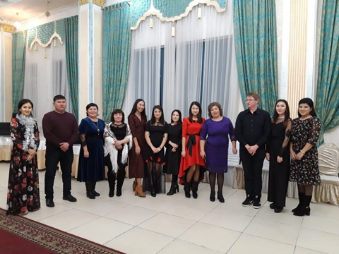
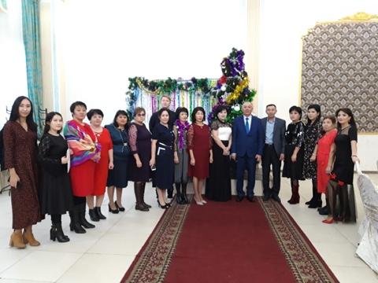

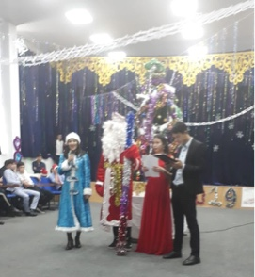
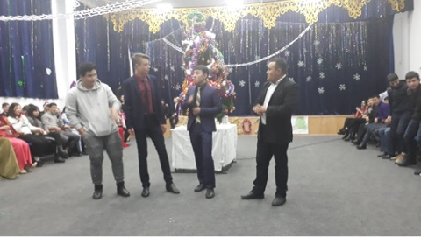
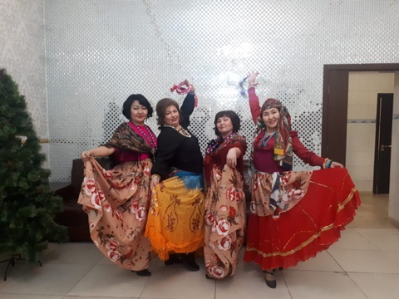

БІЗДІҢ МЕРЕКЕМІЗ

Slide 13

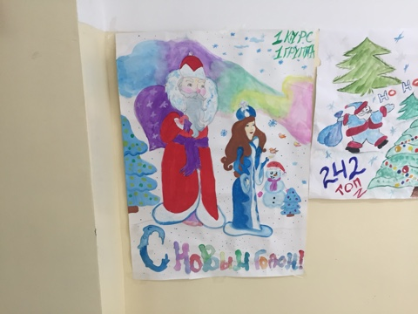

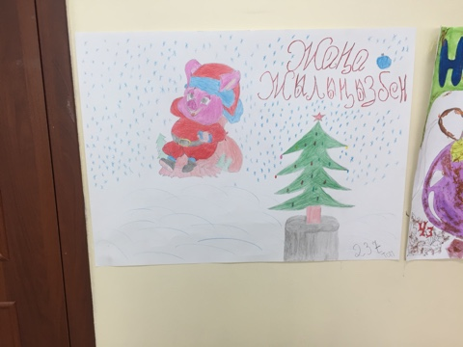
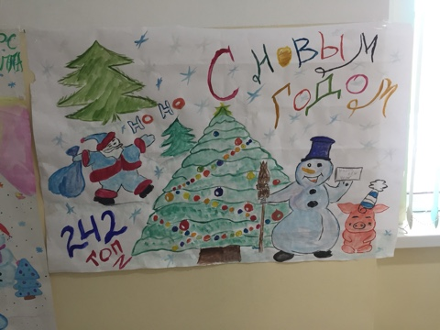
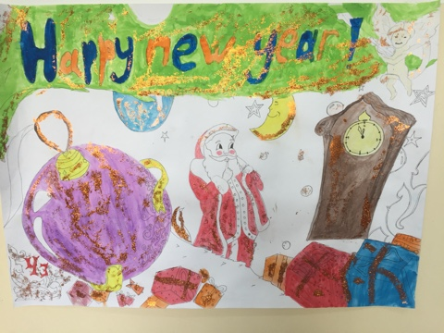
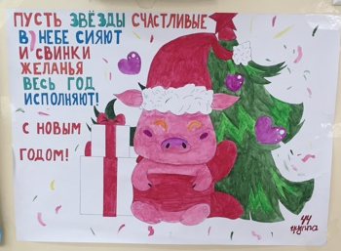

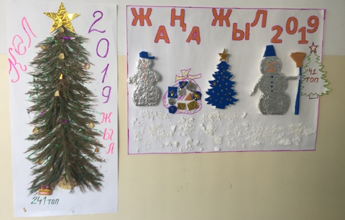


Slide 14










Жамбыл атындағы Ұзынағаш кәсіптік колледжінің ұжымы!
Сіздерді Жаңа 2019 жыл мерекесімен шын жүректен құттықтаймыз.
Баршыңызға ашық аспан, бейбіт өмір, бақыт тілейміз. Жаңа жыл
әрбір шаңыраққа ырыс-береке, шаттық сыйласын. Алға ұмтылған
сіздерге әрдайым сәттілік серік болсын. Жаңа жылдарыңызбен!
Колледж әкімшілігі.

